Slide 1
Ｈ２６年度ＷＧ２の活動報告
ＷＧ２ コンテンツの整備と流通
ＧＩＳ官民協議会 Ｈ２７年度総会
2015/7/7
ＧＩＳ大縮尺空間データ官民共有化推進協議会
支援グループ

Slide 2
ＷＧ２ コンテンツの整備と流通
１、WG等の開催状況
H26年6月6日 道路管理担当者会議の開催
◆総務省・地方情報化推進室 磯室長と懇談
H27年1月21日 WG2開催
◆電子国土版 調整会議システムへ移行検討
２月27日 調整会議システム説明会
◆道路管理者、企業ユーザ対象に開催
５月22日 WG２（事務局・支援G・占用企業によるコア会議）
◆電子国土版 調整会議システムの運用状況
◆電子国土版 埋設物調査システムの運用に受けた協議
（7月に試行実験を行う。）

Slide 3
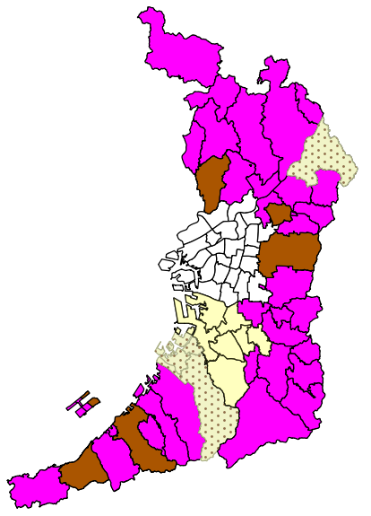
ＷＧ２ コンテンツの整備と流通
２、調整会議システム電子国土版への移行（2015年４月）
運用状況と課題
    道路管理者による新たな利用の検討広がる
（7月3日現在のＩＤ登録済みの土木事務所・道路管理者）
◆ユーザの異動と増加、IDの取り扱いについて整理が必要
◆ブラウザの問題、ＩＥ８→IE10・IE11 又はGoogle Chrome、 Mozilla Firefox、での使用へ変更を。
◆利用拡大へ活用ルールの検討
      IDの設定と管理
      データの削除
      住所の入力
      図面の添付、競合箇所の抽出条件
岸和田土木
富田林土木
八尾土木
枚方土木
茨木土木
池田土木
＊鳳土木
阪南市
泉佐野市
門真市
東大阪市
豊中市
＊枚方市
＊堺市

Slide 4
システムの運用開始にあたっての課題
ＷＧ２ コンテンツの整備と流通
新システムへの問合等について
  パスワードの管理について（ログインした最初に変更してください。）
  担当者の異動に伴うID・パスワードの問い合わせ
  ＊対策＝部門ごとにＩＤを設定（パスワードの管理と定期的な変更が必要）
  ＊登録したＩＤでのみ編集可能
  新規道路管理者への登録権限の追加
ログアウトについて
  安全の為、席を離れるときはシステムの終了（画面を閉じる）を
  自動ログアウト（一定時間操作しないと、ログアウト状態になります）
ブラウザの確認、ＩＥ８には対応しおりません。

Slide 5
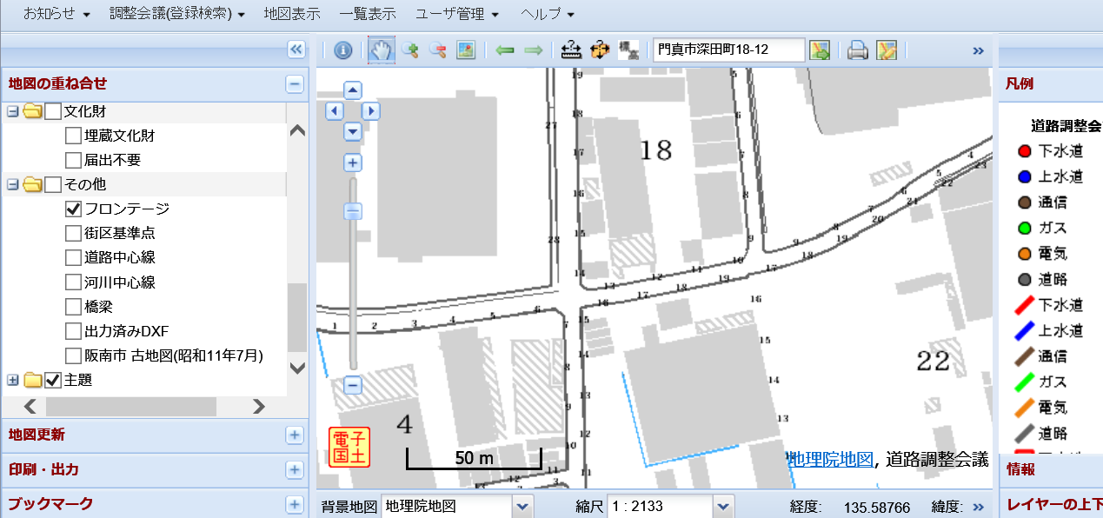
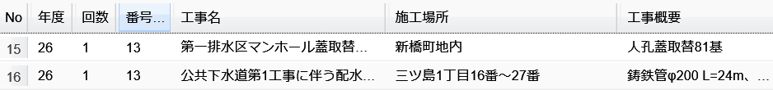
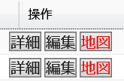
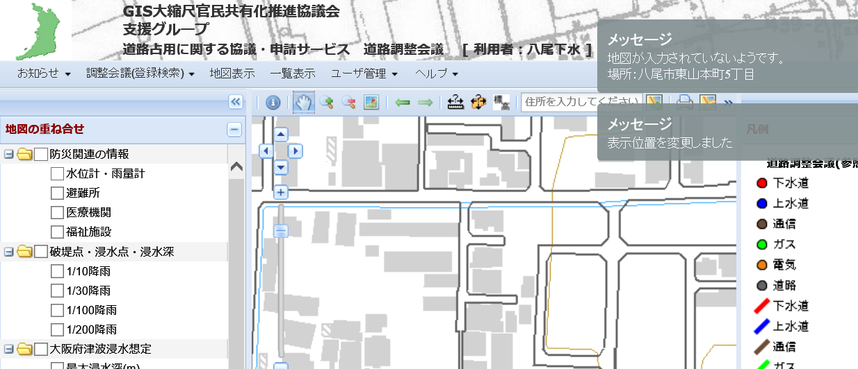
システムの効果的な活用（１）
ＷＧ２ コンテンツの整備と流通
登録時の住所○○市から入力とフロンテージ（住居番号）の活用
☆ジオコーディング（住所を座標に変換する機能活用）
  市内一円 ⇒ xx市一円
  深田町18番12号 ⇒ xx市深田町18番12号
  足代新町 ⇒ xx市足代新町
xx市
xx市

Slide 6
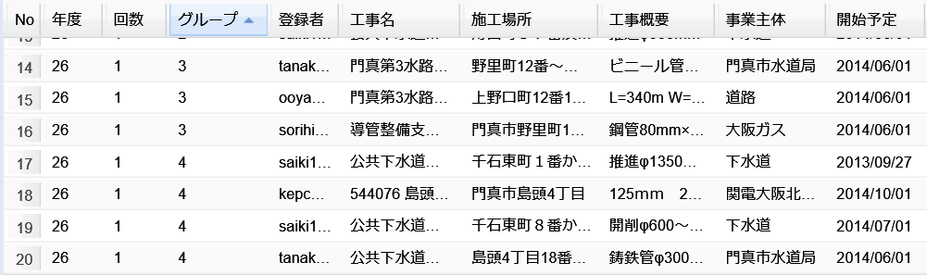
ＷＧ２ コンテンツの整備と流通
システムの効果的な活用（２）
工事競合箇所の抽出機能の活用（道路管理者×年度×回数）
＊調整会議２回目以降、又は追加工事の登録は、用途に応じた工夫を
A、１回目に追加登録⇒競合箇所抽出
＊年間のすべて１回目として競合箇所を抽出
B、年度・回数を区別して登録⇒競合箇所抽出
＊年度・回数ごとの工事の競合箇所を抽出
競合グループ

Slide 7
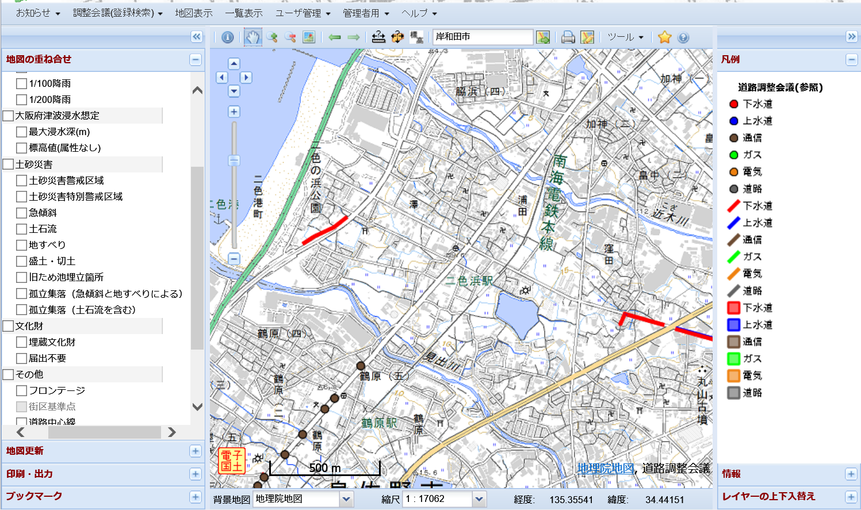
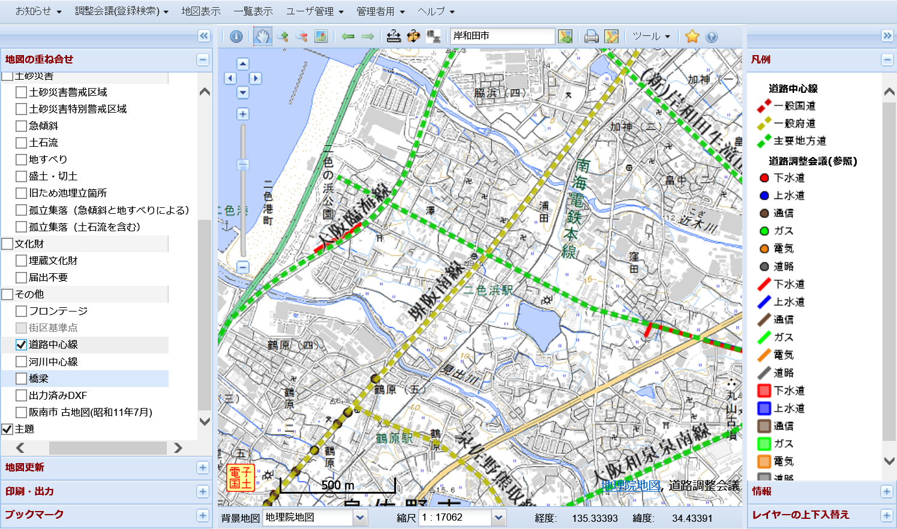
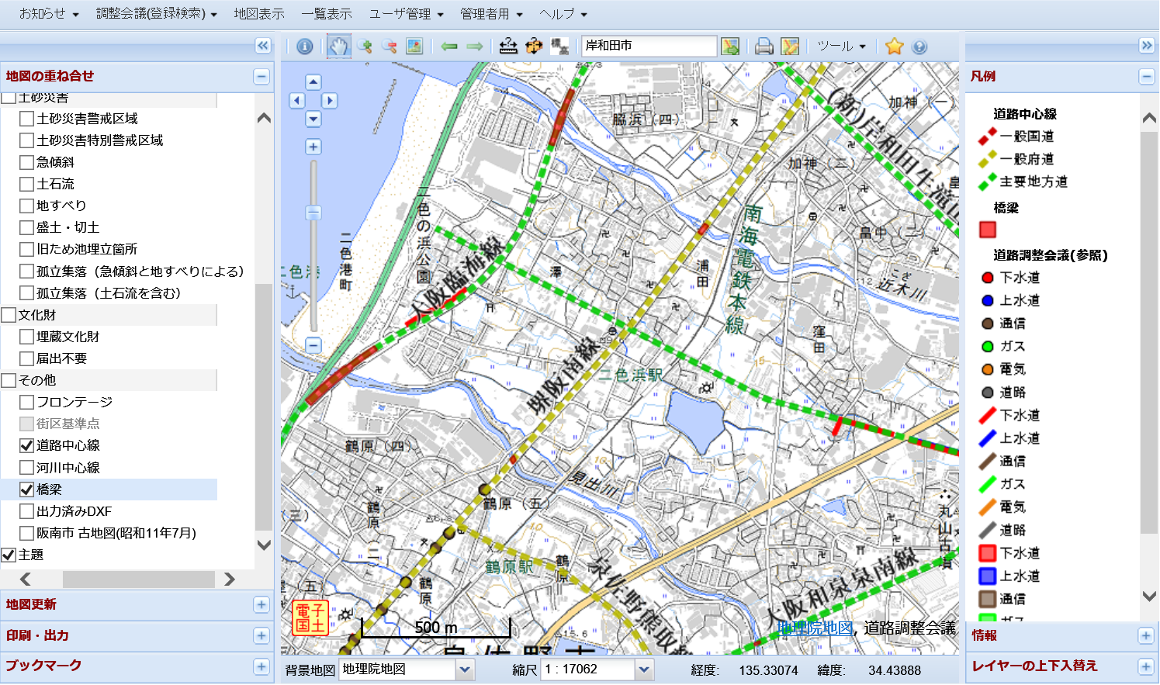
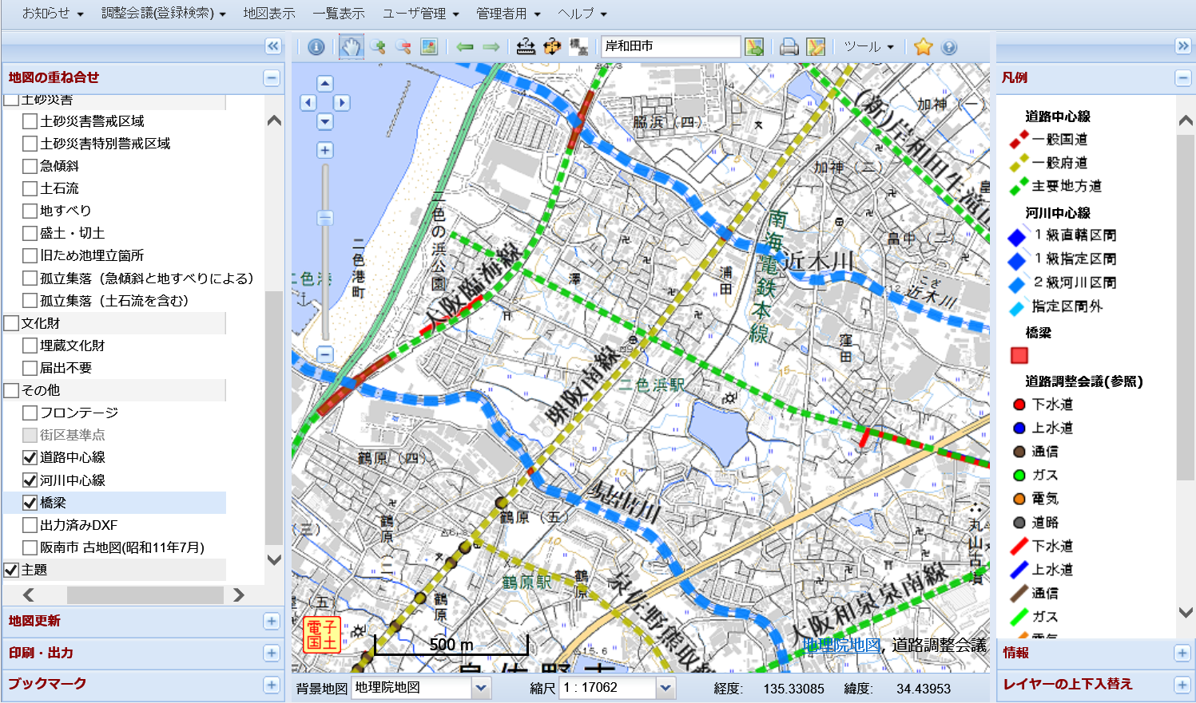
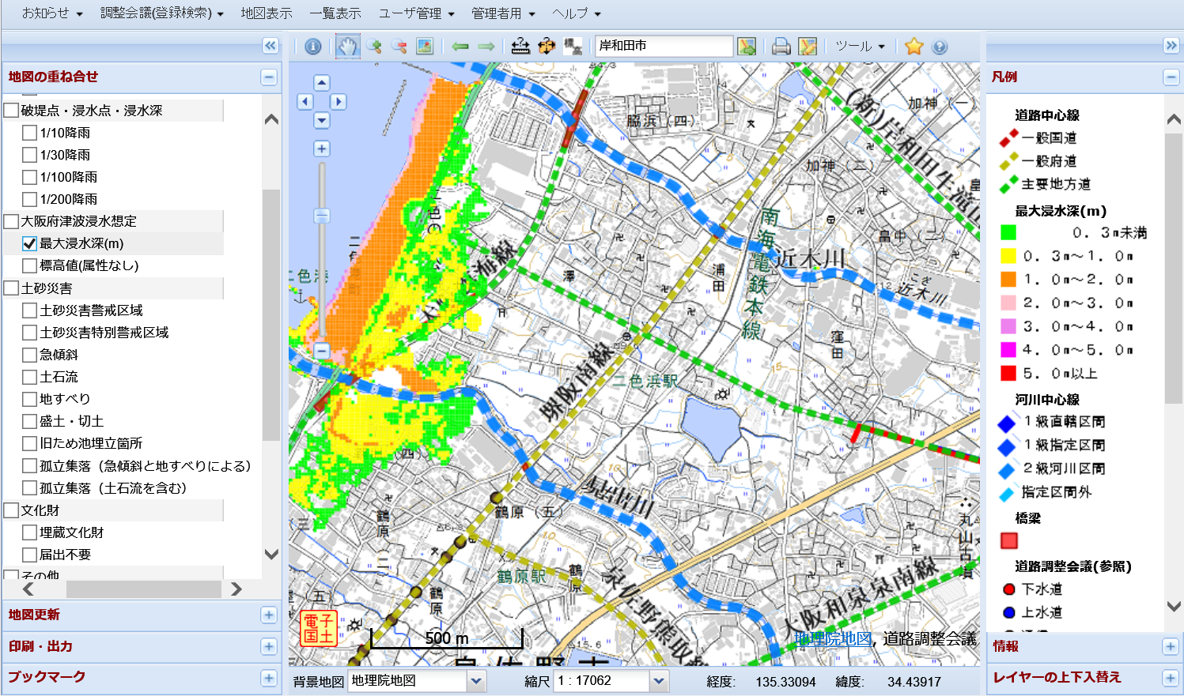
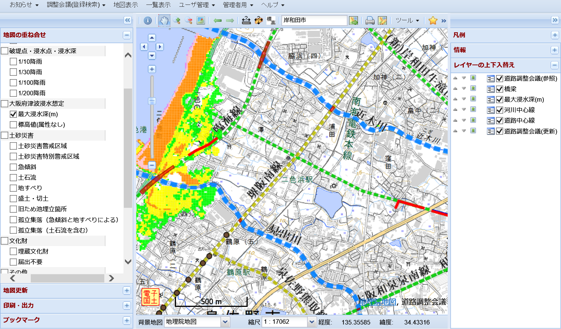
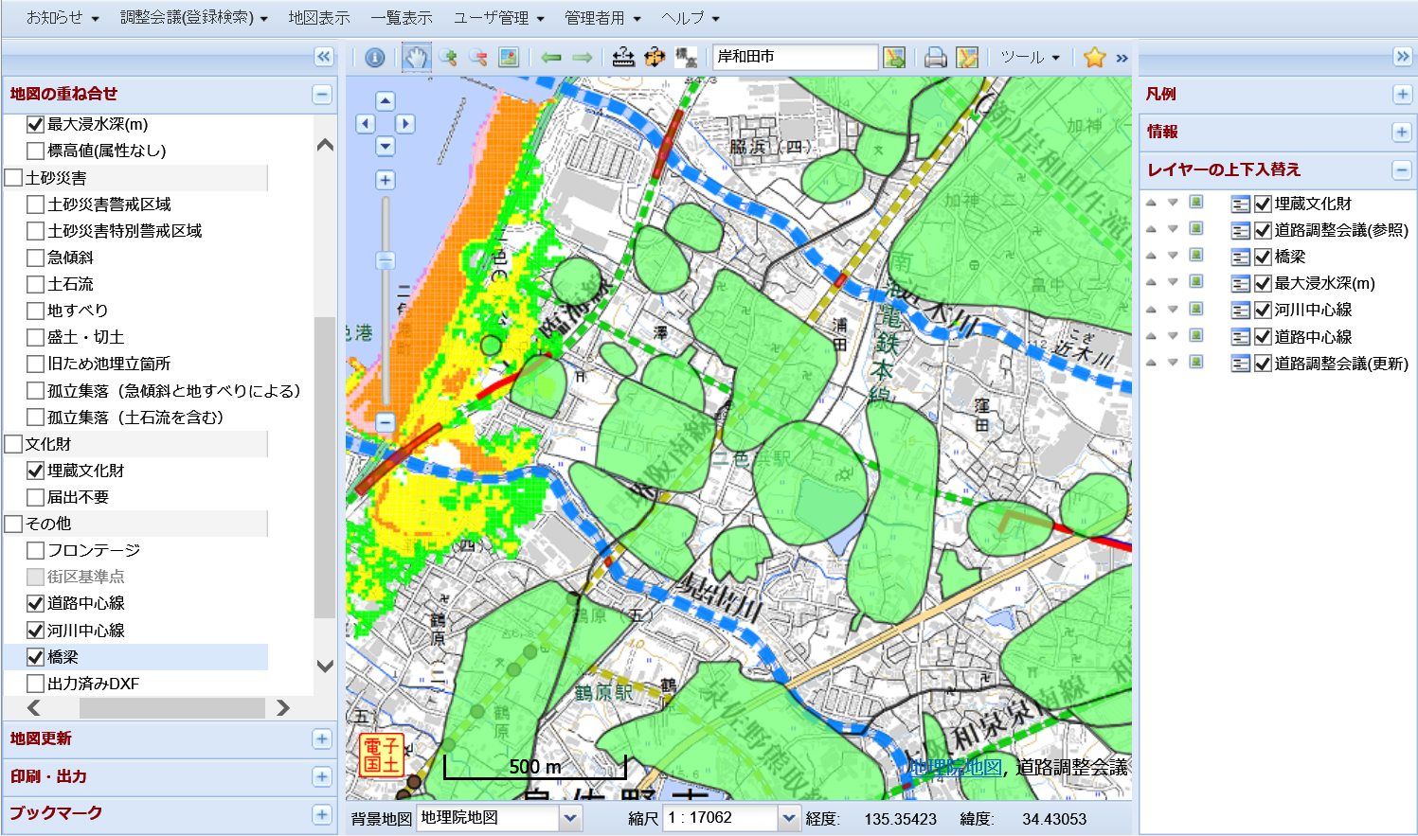
ＷＧ２ コンテンツの整備と流通
システムの効果的な活用（３）
路線・橋梁・河川データ、ハザードマップ等の重ね合わせ表示

Slide 8
ＷＧ２ コンテンツの整備と流通
３、埋設物調査システムの運用に向けて
ＷＧ２ 2015年22日
占用企業・運営主体・事務局によるコア会議を開催
協議事項
◆電子国土版 埋設物調査システムの開発状況報告
◆運用に受けた課題を協議
協議の主な内容
各事業者への協議場所が府内中心部に多く、離れた自治体は、埋設物調査や３４協議に多くの手間・時間を要しているので、早急に実用化をめざしたい。
占用事業者内の「調査依頼者」と「回答者」間の調整が難しい。
「このシステムを使いたい」「使えば便利だ」と思えるような、システム・運用となるように。
長年にわたって、実証実験や協議を行ってきており、システム内容も固まってきている、実際に携わる担当者を交えた運用試験を早期に行う。
（システム概要・運用試験については、別途報告）

